Slide 1
Bộ sách Kết nối tri thức
TIẾNG VIỆT 3
Tuần 5
Bài 10: Con đường đến trường
Tiết 7: Tập viết

Slide 2
KHỞI ĐỘNG

Slide 3
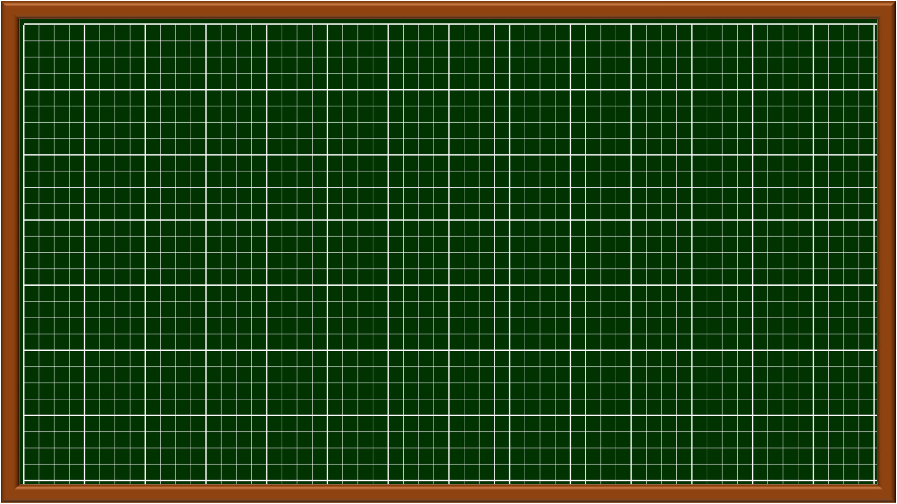
Thứ ngày tháng năm 202
TΗĞng VΗİΙ
Bài 2

Slide 4
Cùng tìm hiểu
nét móc ngược trái
- Chữ hoa D cao mấy ô li, rộng mấy ô li?
- Chữ được viết bởi mấy nét?
nét cong trái
2
nét cong phải
Cao
2,5 li
- Chữ hoa D là kết hợp của hai nét cơ bản. Nét thẳng lượn hai đầu dọc và cong phải nối liền nhau.
1
nét thắt
1
2
Rộng 2 li

Slide 5
So sánh
Quan sát chữ hoa D, Đ(cỡ nhỏ)
- Chúng có điểm gì giống và khác nhau?
Giống nhau: Cùng cấu tạo, độ cao, độ rộng
Khác nhau: Khác nét thẳng ngang ngắn ở con chữ Đ

Slide 6
HƯỚNG DẪN VIẾT CHỮ HOA D CỠ NHỎ

Slide 7
HƯỚNG DẪN VIẾT CHỮ HOA Đ CỠ NHỎ

Slide 8
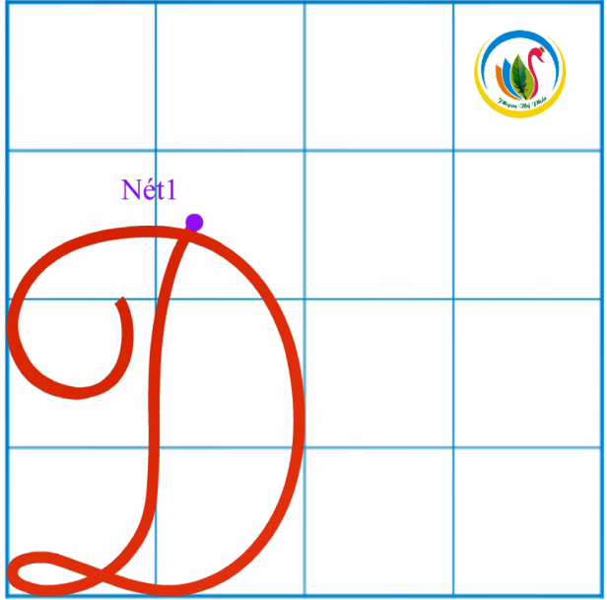
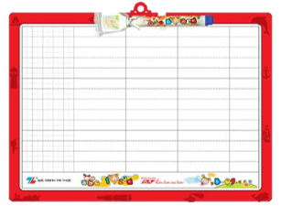
Cùng luyện viết
Viết vào
vở
Viết vào
Bảng con

Slide 9
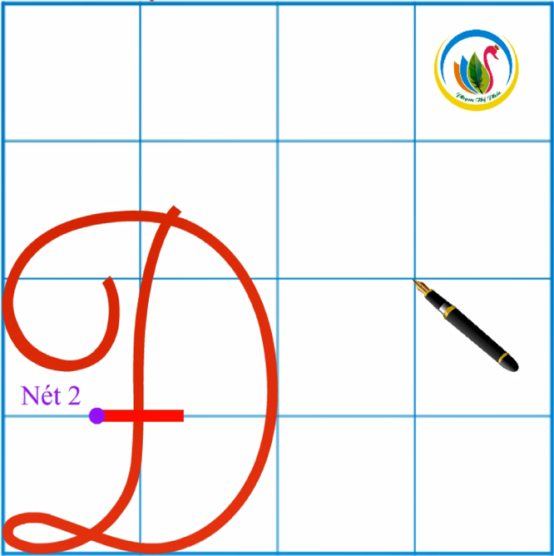
Cùng luyện viết
Viết vào
vở
Viết vào
Bảng con

Slide 10
Viết 1 dòng chữ hoa Đ
Viết 1 dòng chữ hoa D

Slide 11
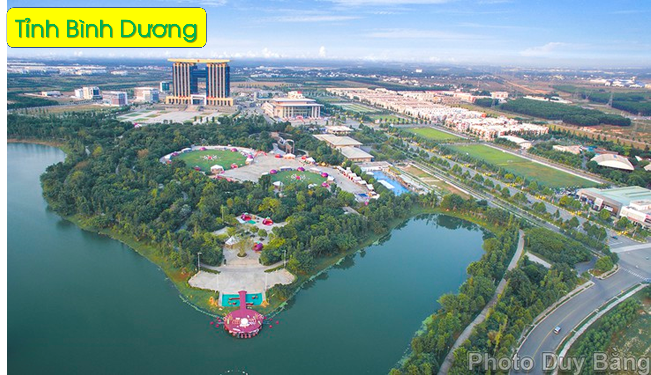
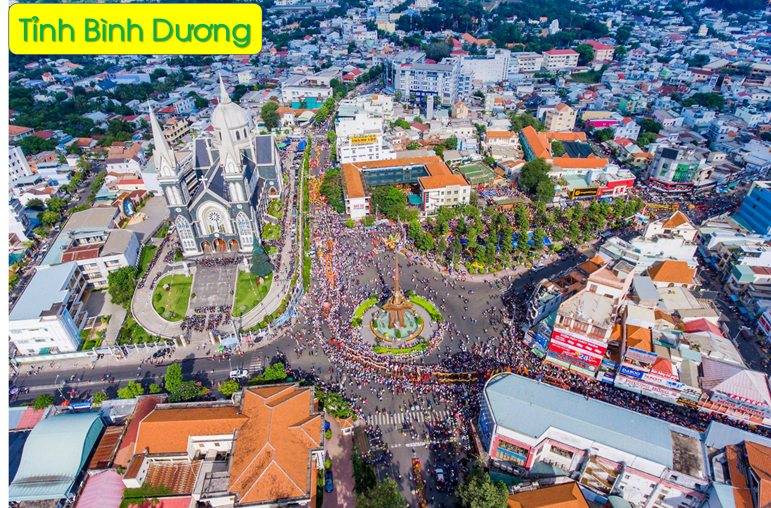
Bình Dương

Slide 12
Bình Dương
Nhận xét cách nối từ chữ hoa sang chữ thường?
Từ điểm dừng bút của chữ hoa B lia bút 1 khoảng nhỏ viết tiếp sang con chữ i.
Từ điểm dừng bút của chữ hoa D lia bút 1 khoảng nhỏ viết tiếp sang con chữ ư.

Slide 13
Viết 1 dòng từ ứng dụng
Viết 1 dòng từ ứng dụng nữa
Bình Dương
.
Bình Dương
.
Bình Dương
.
.
.
Bình Dương
Bình Dương
Bình Dương

Slide 14
Đây là 2 câu thơ nổi tiếng của đại thi hào Nguyễn Du. Câu thơ miêu tả cảnh đẹp vào mùa hè với tiếng chim quyên, những bông hoa lựu đang đơm bông.
Con hiểu câu thơ trên như thế nào?
Chú chim quyên cất tiếng báo hiệu một mùa hè mới và báo hiệu những bước đi mới của thời gian.

Slide 15
Con hãy nêu độ cao của các con chữ có trong câu ứng dụng
Chữ cao 2 li rưỡi:
Khi viết câu ứng dụng, các con chú ý khoảng cách giữa các chữ ghi tiếng bằng khoảng cách 1 con chữ o. Đầu câu viết hoa chữ cái đầu, cuối câu thêm dấu chấm.
D, Đ, g, h, l, b
Chữ cao 2 li :
q, đ
Chữ cao 1 li rưỡi:
t
Chữ còn lại cao:
1 li

Slide 16
Viết 1 dòng câu ứng dụng
Dưƞ Ǉrăng Ǖίΐłn đã gĊ Ǘ∆
Đầu ǇưŊg lửa lập lŀψ đâm bŪg.

Slide 17
DẶN DÒ

Slide 18
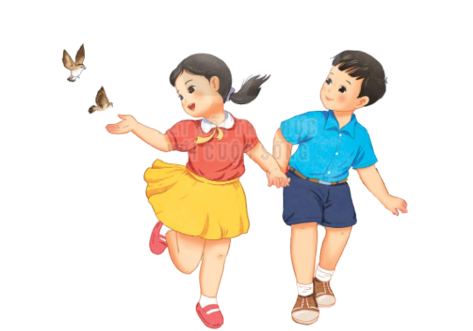
Tạm biệt các bạn nhỏ

